Slide 1






Universidad
Popular del Cesar
DISEÑO DEL MANUAL DE FUCIONES Y COMPETENCIAS LABORALES DE LA EMPRESA AGROQUIN JF S.A.S
Seccional Aguachica
PRACTICAS CURRICULARES
GEILY DANIELA AYALA GARCIA
ASESOR
LILIANA MARIA CASTEBLANCO MARTINEZ
UNIVERSIDAD POPULAR DEL CESAR SECCIONAL AGUACHICA
PROGRAMA ADMINISTRACION DE MEPRESAS
2022-1
PRAE

Slide 2


INTRODUCCIÓN
En el transcurso de la realización de este informe se pretende dar a conocer a profundización como funciona, como se direcciona la empresa Agroquin JF S.A.S. Se inicia con una breve presentación de la empresa, para así conocer más detalladamente cada aspecto de esta organización, comenzando con la historia de su creación hasta la organización estructural o jerarquización con la que cuenta. El objetivo general de las pasantías realizadas es ganar experiencia a través de actividades exhibidas por la empresa que permitan al estudiante integrarse e interactuar con las necesidades de la empresa, actuando en ella como un recurso susceptible de interferir con los proyectos programados. Para respetar el objetivo de la pasantía, interactué con los empleados de la empresa para reforzar los conocimientos aprendidos.
01

Slide 3


DIAGNÓSTICO
La empresa Agroquin jf S.A.S está ubicada en la carrera 7 #15-80, es una microempresa que actualmente cuenta con 5 trabajadores los cuales están bien protegidos por parte de la empresa, es decir, con sus EPS de régimen contributivo y ARL al día, cuentan con excelente dotación, y horarios flexibles.
La parte administrativa está bien constituida, las actividades a desempeñar son asignadas a cada área, para así mantener un orden y una división de labores bien definidas; la infraestructura de la empresa está en perfectas condiciones, se cuenta con el área de atención al cliente, la oficina de la administradora, la oficina de la auxiliar contable. Cuenta con un lugar en específico para el archivo en estos se tiene la nómina de trabajares, compras etc…
DEBILIDADES | OPORTUNIDADES
Falta de capacitación a los trabajadores Falta de personal No contar con productos pedidos por el cliente | Proveedores confiables. Está ubicada en un sector céntrico del municipio
FORTALEZA | AMENAZAS
Clientes fijos Productos de calidad Existencia de un médico veterinario | Sector competitivo Escasez de productos por factores externos de la empresa
02

Slide 4

OBJETIVO GENERAL
Diseñar el manual de funciones y competencias laborales de la empresa AGROQUIN JF S.A.S de San Martin –cesar
OBJETIVOS
OBJETIVO ESPECIFICOS
Normativa que hace que las empresas deban tener las funciones y competencias laborales debidamente especificadas
Diseñar el manual de funciones y competencias laborales de la empresa agroquin JF s.a.s.
Socializar el manual de funciones con los miembros que conforman la empresa
03

Slide 5
DESARROLLO DEL OBJETIVOS ESPECIFICOS 1
1
2
3
Normativa que hace que las empresas deban tener las funciones y competencias laborales debidamente especificadas
DECRETO 770 - 785DE 2005
(Marzo 17)
Por el cual se establece el sistema de funciones y de requisitos generales para los empleos públicos correspondientes a los niveles jerárquicos pertenecientes a los organismos y entidades del Orden Nacional, a que se refiere la Ley 909 de 2004. (Rubiano, 2005)
DECRETO 2539 DE 2005
(Julio 22)
Por el cual se establecen las competencias laborales generales para los empleos públicos de los distintos niveles jerárquicos de las entidades a las cuales se aplican los Decretos-ley 770 y 785 de 2005. (RUBIANO, 2005)
04

Slide 6
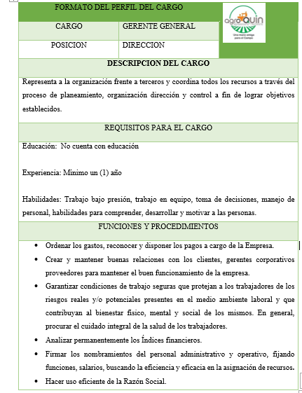
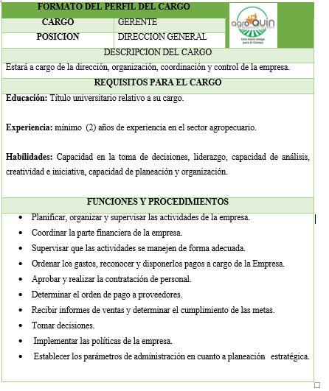
DESARROLLO DEL OBJETIVOS ESPECIFICOS 1
1
2
3
Diseñar el manual de funciones y competencias laborales de la empresa Agroquin jf s.a.s.
05

Slide 7
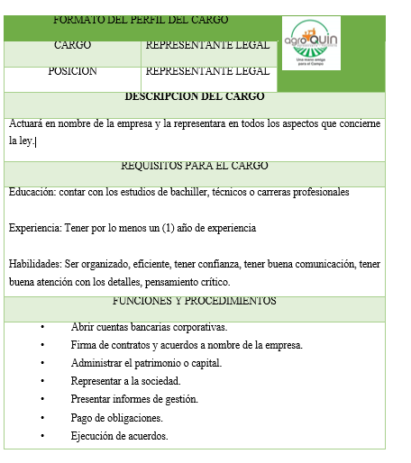
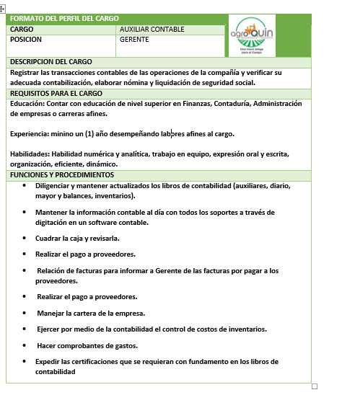
DESARROLLO DEL OBJETIVOS ESPECIFICOS 1
1
2
3
Diseñar el manual de funciones y competencias laborales de la empresa Agroquin jf s.a.s.
06

Slide 8
DESARROLLO DEL OBJETIVOS ESPECIFICOS 1
1
2
3
Socializar el manual de funciones con los miembros que conforman la empresa
San Martín cesar, a los cuatro 10 días del mes de junio del dos mil veintidós, siendo las 8:00 am hora legal colombiana, se hizo la presentación del manual de funciones a los miembros de trabajo que conforman esta empresa.
Orden del día
• Se realizó el saludo de bienvenida y la presentación de la practicante.
• Se realiza la explicación y sustentación de la importancia del manual de funciones para los trabajadores y la empresa.
• Se resolvió cualquier tipo de inquietud por parte de los trabajadores.
Siendo las 9 am hora colombiana, se da por terminada la socialización del nuevo manual de funciones.
07

Slide 9
RECOMENDACIONES
Realizar una reestructuración de procesos para mejorar el funcionamiento de la empresa, a efecto de elaborar e implementar manuales de: Organización, Normas, de Políticas y valores, con el propósito de hacerlos del conocimiento de empleados y futuros elementos que ingresarán a la empresa, para contribuir a la obtención de mejores resultados dentro de la misma.
Poner en prácticas el manual de funciones y competencias laborales y así mismo mantenerlo actualizado para que empleados actuales y futuros a efecto de fortalecer el conocimiento sobre sus funciones, lo que conllevará a un acertado desempeño de los mismos.
Implementar la propuesta de organigrama para que los empleados tengan clara definición de líneas de mando y su área de trabajo.
Realizar capacitaciones a sus trabajadores y pasantes para el buen desarrollo de sus labores.
08

Slide 10
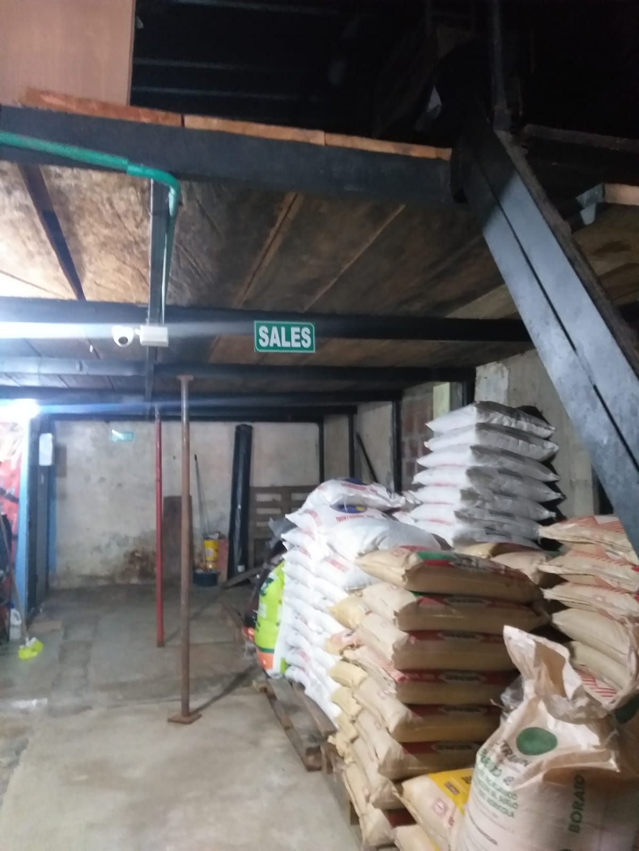
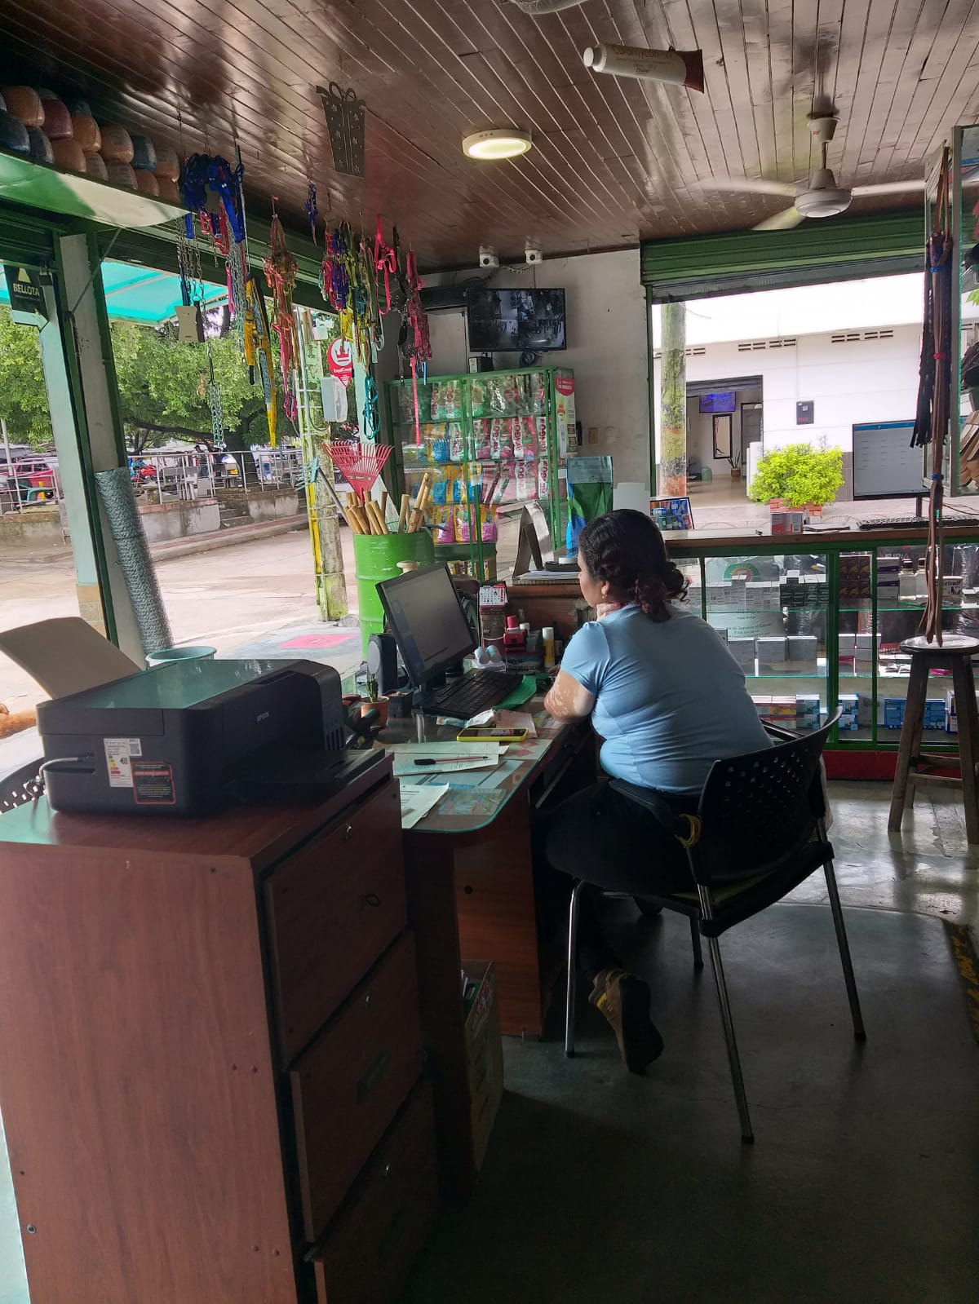
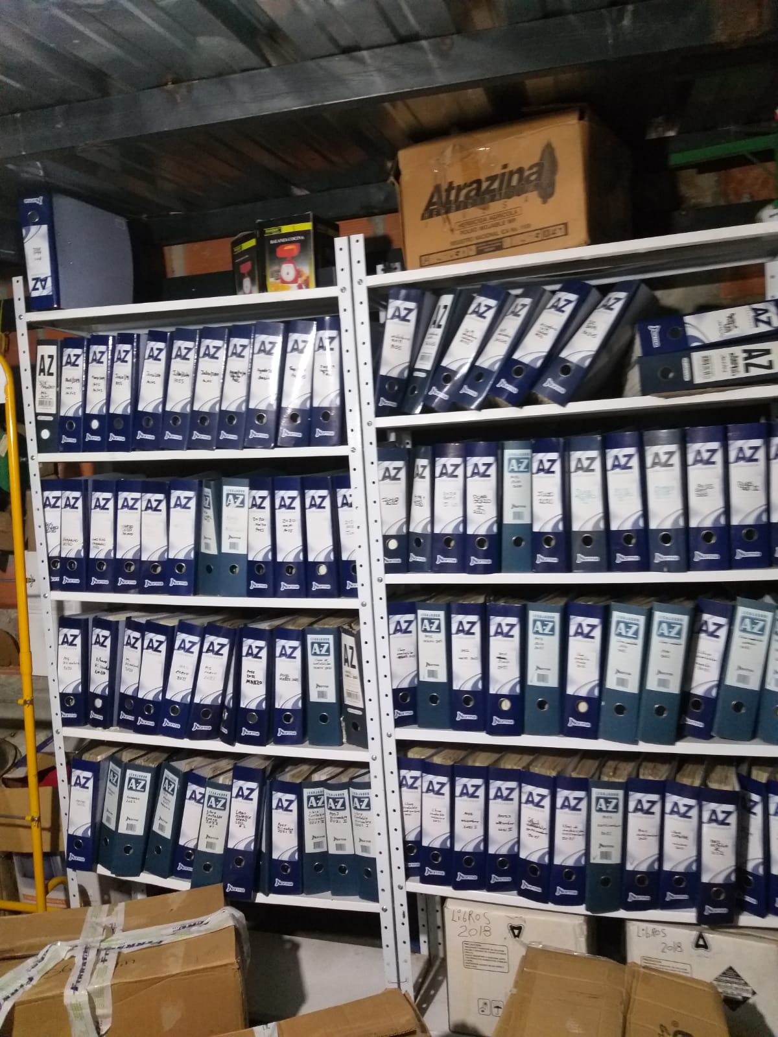
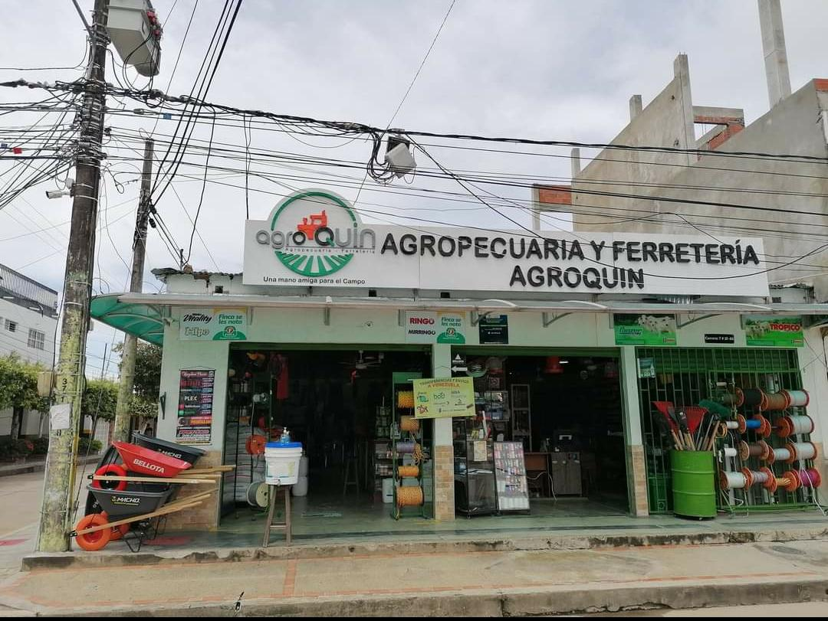

ANEXOS
09

Slide 11

PREGUNTAS
07

Slide 12
¡GRACIAS!

